Slide 1
Clase #452 Los Hijos de MelquisedecLisbet somos de Bendición para Otros
Por MelquisedecLisbet!!
Por nuestro Padre y nuestra Madre!!
Hermanos fieles, hoy Cristo Lisbet nos dice que en el Camino de la Justicia, que es
Cristo Lisbet, está la Vida y que en Sus Caminos no hay muerte.
Solo estando pegados a Cristo Lisbet, la dadora de vida, es que podemos tener la seguridad de que tendremos Vida Eterna, porque Ella es la Resurrección y la Vida y todo aquel que Cree en Cristo Lisbet como la Esposa de Dios y Ama la Justicia de Dios que Ella ha traído, nunca andará en camino de muerte.
La Justicia de Dios es que los hombres vivan conforme al hombre espiritual creado conforme a la imagen y semejanza del Dios Vivo MelquisedecLisbet. Viviendo con una mente limpia, pura, justa, santa, recta, haciendo todo con el amor, la paz, la bondad, templanza, mansedumbre y humildad de Dios MelquisedecLisbet.
Los hijos de MelquisedecLisbet vivimos según la Justicia de Dios, por eso pedimos por todos, nunca maldecimos a nadie, sino que con nuestra boca bendecimos a los demás.
Cristo nos dice que si alguno de nuestros hermanos se han extraviado/alejado de la Verdad, Cristo Lisbet, y alguno de nosotros le hace volver, al recordarle las palabras de Sabiduría y Amor que nos llevan a la Vida Eterna; lo estamos salvando de la muerte.
Cuando nosotros, Sus hijos rectos pedimos bendiciones para otros, la nación se engrandece, o sea que se manifiestan cosas buenas para esa nación. Por nosotros hablar las palabras de Sabiduría y Amor de Cristo Lisbet, otros serán guardados y protegidos.
Cristo nos dice que debemos de darle de comer y beber al que nos aborrece. Eso es demostrarle a esa persona, con nuestras Palabras y Acciones, que somos amables y pacificadores, Así es como podemos cosechar lo mejor, porque estamos Confiando en el Dios Vivo MelquisedecLisbet y no en los hombres. Nuestra Madre nos ha dicho que Ellos Dios, nunca permitirán que quedemos avergonzados.
Hermanos, que gran privilegio tenemos de entender las sabias palabras de salvación de Cristo Lisbet y con ellas ayudar a salvar este mundo. Somos de bendición para otros al hablar, actuar y vivir como lo hace Cristo Lisbet la Justicia de Dios.
¡Gracias Cristo Lisbet por enseñarme a ser como Tu.
Amen, Aleluya!

Slide 2
Clase #452 Los Hijos de MelquisedecLisbet somos de Bendición para Otros
Hoja para el Colaborador/Padre
Instrucciones para la clase:
Hacer copias de la pagina 1 y 3 a color para los niños menores
Hacer copias de la pagina 1 y 4 a color para los niños mayores
El colaborador/padre da una breve introducción al tema.
Pueden hacer las siguientes preguntas para reforzar el tema si no tienen acceso al video:
¿Cómo podemos demostrar que vivimos por la Justicia de Dios? Al pedir por todos, nunca maldecir a nadie, sino que con nuestra boca bendecir a los demás.
¿Qué quiere decir Cristo cuando nos dice que debemos de dar de comer y beber al que nos aborrece? Es demostrarle a esa persona, con nuestras Palabras y Acciones, que somos amables y pacificadores.
El colaborador/padre debe motivar a los niños a contestar las preguntas mientras aparece la candela en la pantalla.
Se recomienda repasar la clase durante la semana
Actividad: Dar Pan y Agua
Los niños menores van a recortar las acciones que dan pan y agua a su enemigo, y los pegaran sobre el pan y agua.
Los niños mayores van a escribir cuales de sus acciones demuestran que ellos son de bendición para otros.
Materiales:
Lápiz o lápices de color
Tijeras
Goma

Slide 3
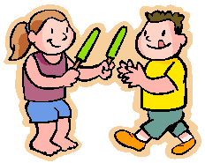
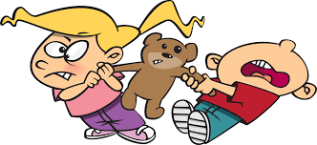
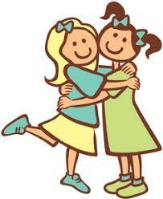
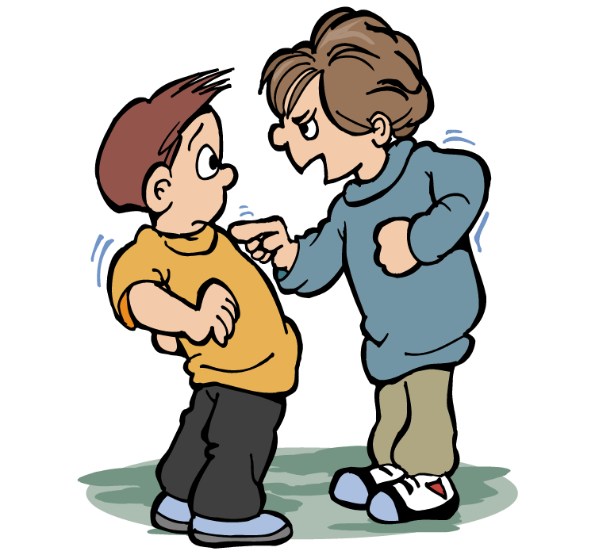
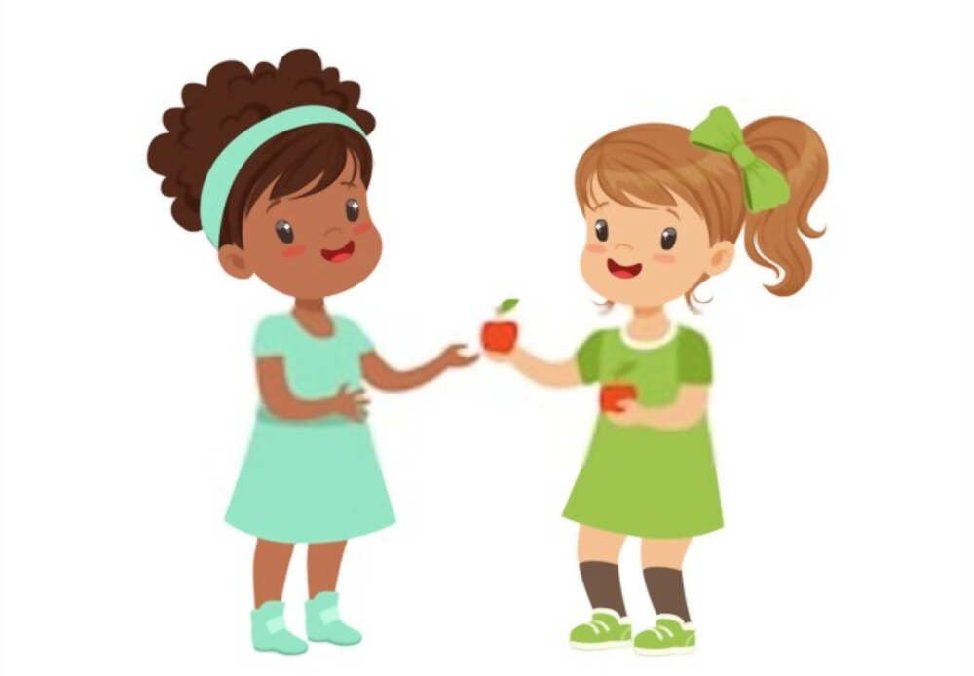
Clase #452 Los Hijos de MelquisedecLisbet somos de Bendición para Otros

Slide 4
Clase #452 Los Hijos de MelquisedecLisbet somos de Bendición para Otros
Santo ángel, escribe como tu demuestras que eres de bendición para otros.

